Slide 1



ZAYA BİSKÜVİ
Hazırlayanlar:
Abdulrahman ALHAMZAVİ
Ali Yusuf UĞUR
Zaid Faisal Mohammad SAFİ
Doç. Dr. EYÜP ÇALIK
Arş. Gör. BAŞAK ÇETİNGÜÇ

Slide 2



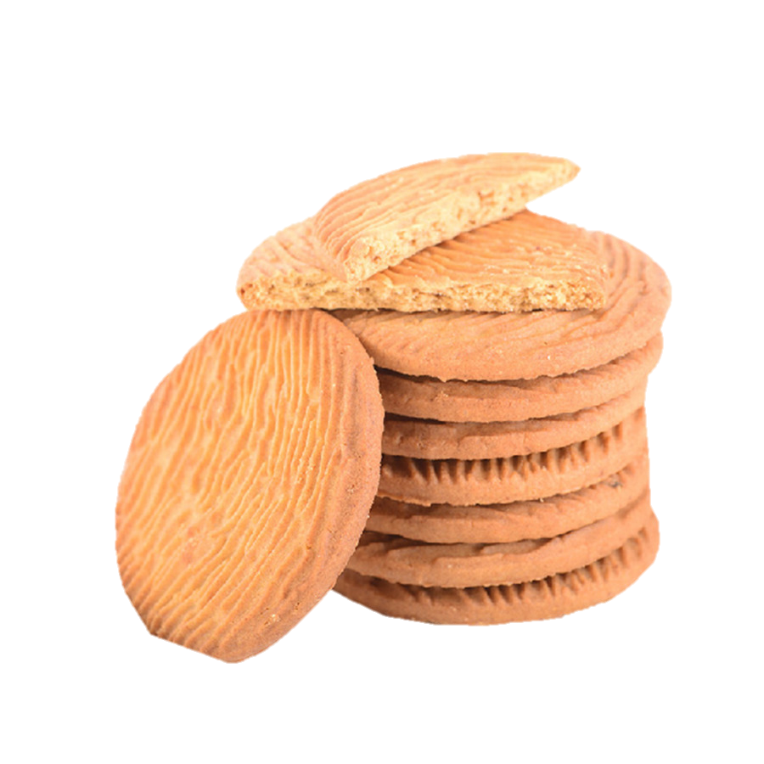

Firmamızın Tanımı
1991
Yalova Çiftlikköy
Yurt içi ve yurt dışı pazarda faaliyet
5000 m²’lik fabrika
Modern tesisler, teknolojik ve sektörel gelişmeler
Stratejik konum
Geniş ürün yelpazesi
Kremalı bisküvi
Aromalı bisküvi
Kraker

Slide 3
Misyonumuz ve Vizyonumuz
Tüketicilerin ihtiyaçlarını en iyi şekilde karşılamak
Özenle hazırlanan ürünler
En üst seviye kalite
Maksimum verimlilik
Tüketici ve çalışan memnuniyeti
‘’Kaliteli ve lezzetli bisküvilerimizle insanların anlarını tatlandırıyoruz’’
Ürün trendlerine yön verme
Yurt içi pazarda liderlik
Dünya çapında tedarik
Sürdürülebilirlik çalışmaları
Katma değer sağlayan faaliyetler
‘’İnovasyonumuzla geleceği lezzetlendiriyoruz’’

Slide 4
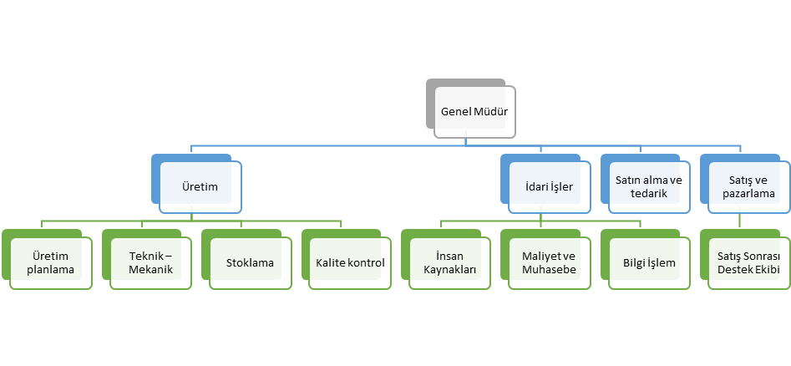
Organizasyon Şemamız

Slide 5
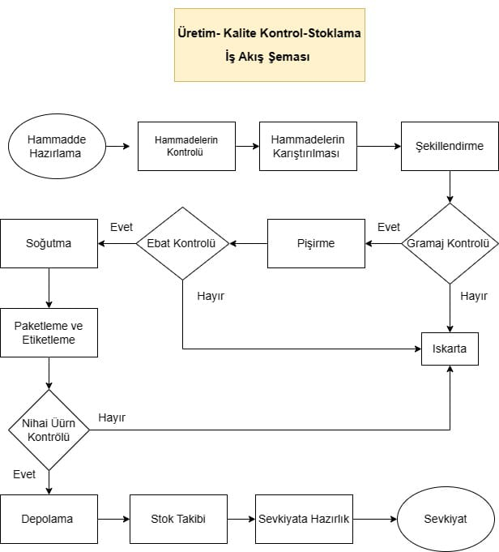
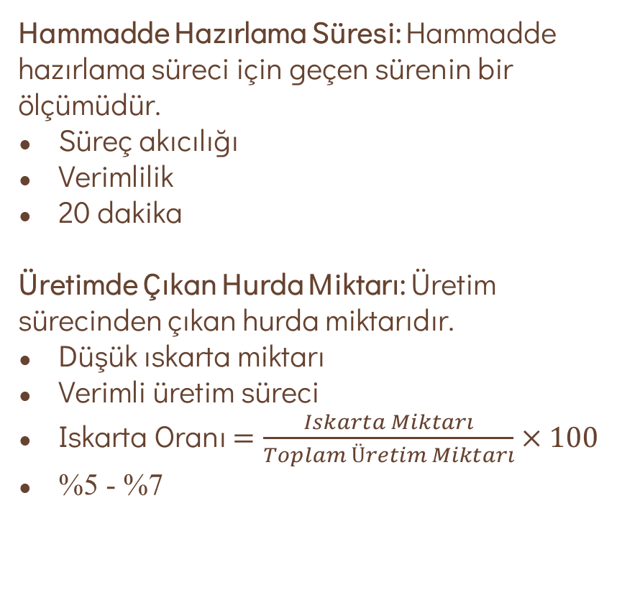
İş Akış Şemaları ve Performans Ölçümleri
Hammadde Hazırlama Süresi: Hammadde hazırlama süreci için geçen sürenin bir ölçümüdür.
Süreç akıcılığı
Verimlilik
20 dakika
Üretimde Çıkan Hurda Miktarı: Üretim sürecinden çıkan hurda miktarıdır.
Düşük ıskarta miktarı
Verimli üretim süreci
Iskarta Oranı $=\frac{Iskarta Miktarı}{Toplam Üretim Miktarı}×100$
%5 - %7

Slide 6
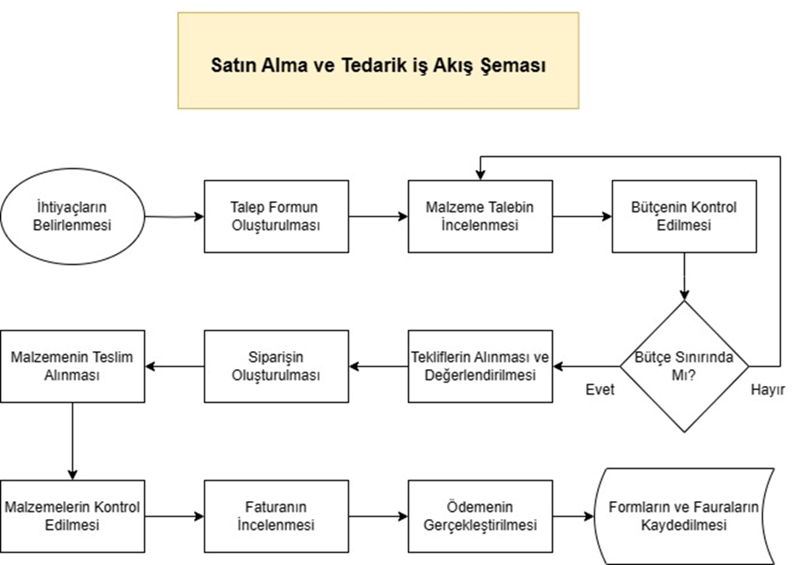
Bütçe Uyumlu Siparişlerin Yüzdesi: Talep edilen malzemelerin bütçe sınırlarını aşmamasını inceleyen oran.
Bütçe kontrol etkinliği
%90
Tedarikçinin Performansı ve Karşılaştırılması: Farklı tedarikçilerden alınan tekliflerin maliyetlerini karşılaştırma
Zamanında teslimat (JIT), kalite, maliyet ve müşteri memnuniyeti
ZAYA Bisküvi değerlendirme çarpanı
%80
Bekleme Süresi (Tedarikçi Teslimat Süresi):
Sipariş verildikten sonra malzemelerin tedarikçiden teslim alınması arasındaki süre
JIT
Minimum stok
3 gün

Slide 7
Yazılım İsterleri Tablosu

Slide 8
Birimlerimizin İhtiyaç Duyduğu Raporlar

Slide 9
Üretim Departmanı

Slide 10
İdari İşler Departmanı

Slide 11
Satın Alma ve Tedarik Departmanı

Slide 12
Satış ve Pazarlama Departmanı

Slide 13
Birimlerimizin İhtiyaç Duyduğu Formlar

Slide 16
Neden ERP?
Sektördeki konum
Rekabet avantajı
İş süreçlerin optimizasyonu
İş süreçlerinin standartlaştırılması
Maliyet
Bilgi akışının doğruluğu ve hızı
İş sürekliliği
Karlılığının artması
Verimliliğinin artması

Slide 17
ERP Modül Seçimi ve Gerekçeleri
Modül Seçenekleri
ERP, CRM, SCM, KMS,……
Sektöre uygunluk
Firma süreçleri ve faaliyetlerine uygunluk
ERP Modülü
Firma içi süreçlerin entegrasyonu
Verimlilik ve etkinlik
Karlılık

Slide 18
Karar Destek Sistemleri (KDS) Kullanımının Değerlendirilmesi
KDS
Uzun vadeli stratejik planlama ve hedefler
Veri tabanlı kararlar
Maliyet ve getiri (fayda)
Süreçlerimizin karmaşıklık derecesi
Veri hacmi
Alternatif çözümler
Analitik araçlar

Slide 19
ERP Seçim Kriterlerimiz
Yazılımın Toplam Sahip Olma Maliyeti
Yazılımın Kurulum Süresi
Yazılımın Kullanım Kolaylığı
Yazılımın Firma İşlerine Uyarlanabilirliği
Firmaların Kriterlerimize Cevapları

Slide 20
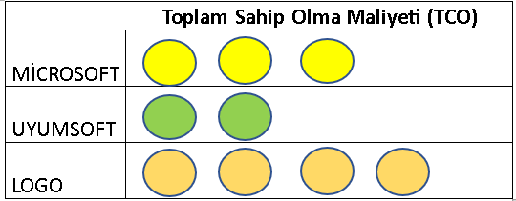
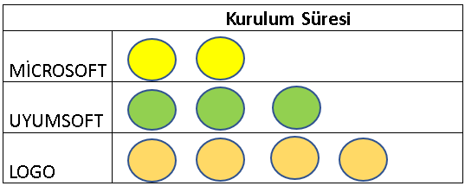
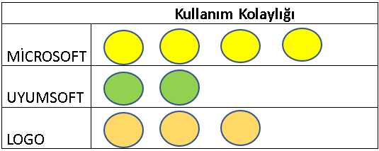
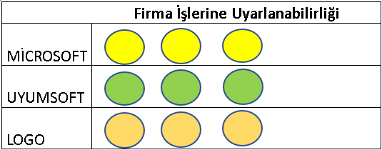
Firmaların Değerlendirilmesi
Yazılımın Toplam Sahip Olma Maliyeti (%40)
Yazılımın Kurulum Süresi (%20)
Yazılımın Kullanım Kolaylığı (%20)
Yazılımın Firma İşlerine Uyarlanabilirliği (%20)

Slide 21



Karar
(3*0.40) + (2*0.20) + (4*0.20) + (3*0.20) = 3
(2*0.40) + (3*0.20) + (2*0.20) + (3*0.20) = 2.4
(4*0.40) + (4*0.20) + (3*0.20) + (3*0.20) = 3.6
Firmamızın değerlendirme ölçeğimize göre en yüksek puanı alan firma olan LOGO ile anlaşma sağladık.

Slide 22
Kurulum Adımları ve Proje Yönetimi
Proje organizasyonunun oluşturulması
Değişimin yönetilmesi ve üst yönetimin desteği
Proje sahibi ve proje yöneticisi
Proje ekibi
Proje ekibinin eğitimi
Başlangıç toplantıları
Proje takip toplantıları
Detaylı proje planın oluşturulması
Risk yönetimi
İnsan faktörü
Organizasyonel değişime karşı direnç
Uyumlaştırılmama ve entegrasyon eksikliği
Sistemin tasarımı ve özelleştirme
Pilot sistemin kurulması
Yeni ERP sistemine entegrasyonu ve veri göçü süreci
Kullanıcıların eğitimi
Canlı kullanıma geçiş
Sistemin sürekli iyileştirilmesi

Slide 23
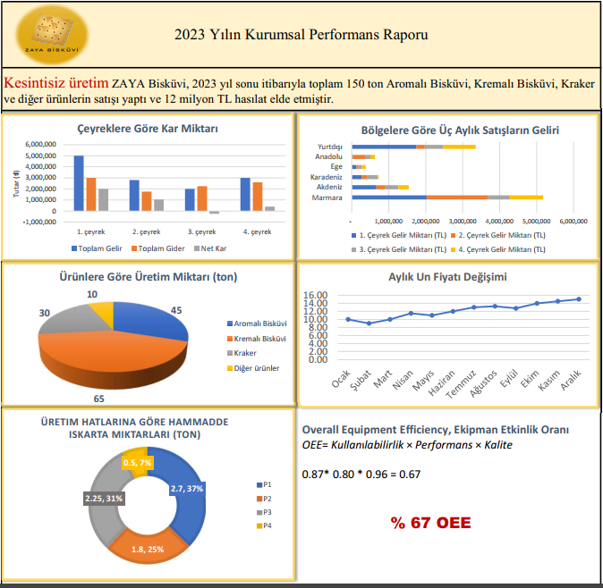

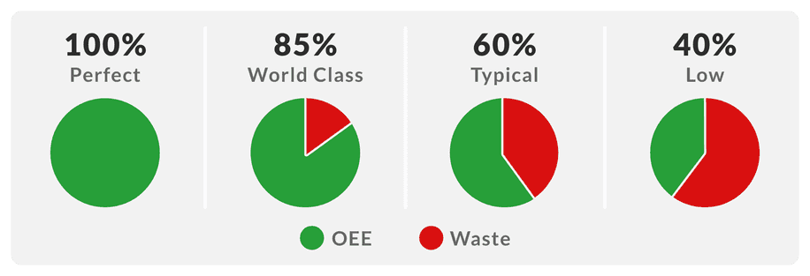
Yıllık Kurumsal Performans Raporu

